Slide 1
Повышение износостойкости резцов с твердосплавными пластинами за счет диффузионного дискретного оксидирования
Increased wear resistance of cutting tools with carbide inserts due to diffusion discrete oxidation
E. A. Chekalova, A. V. Zhuravlev
MOSCOW Polytechnic University, Moscow, Russian Federation

Slide 2
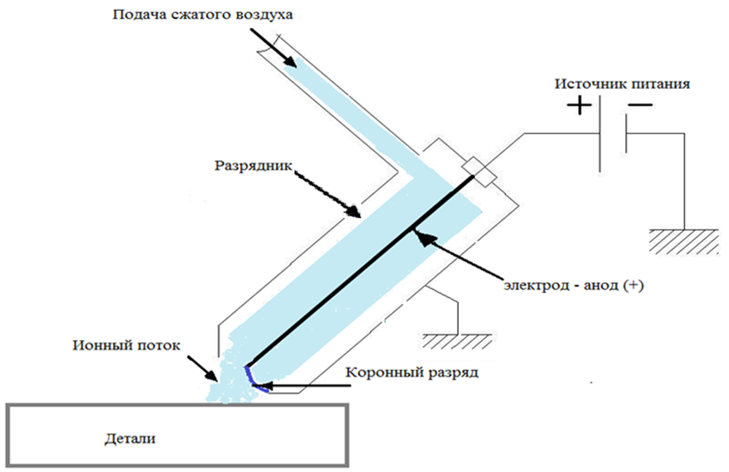
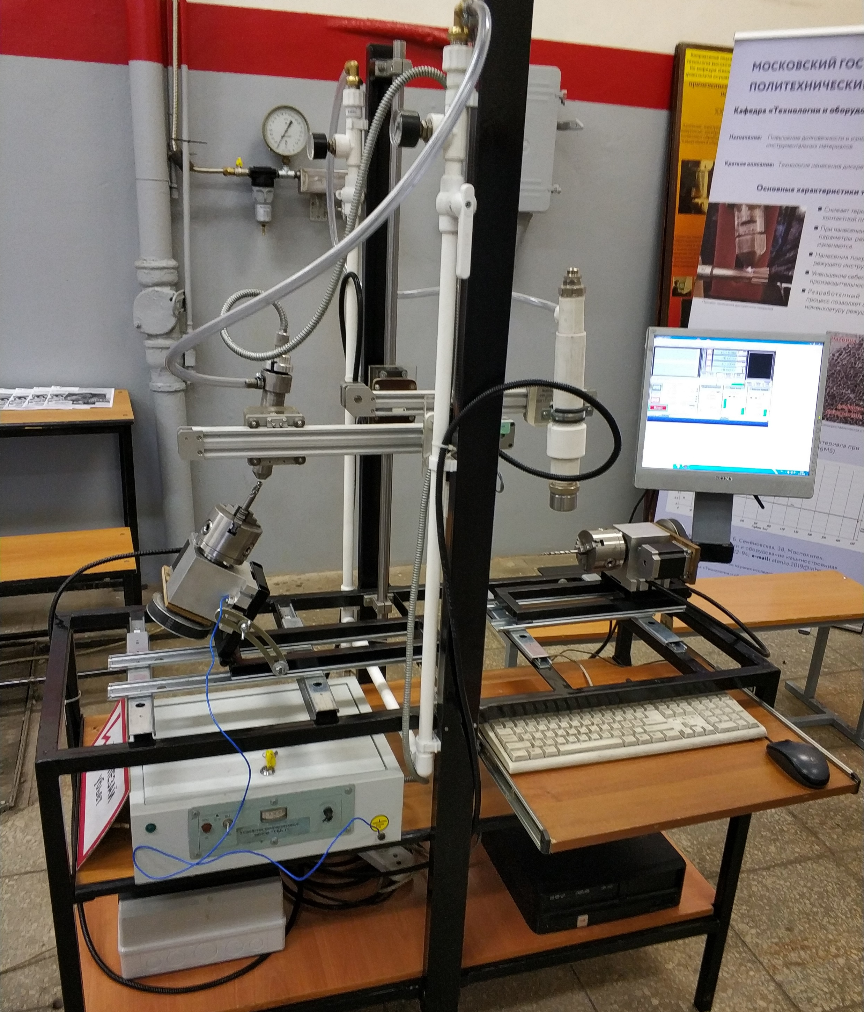
Установка и модель диффузионного упрочнения

Slide 3

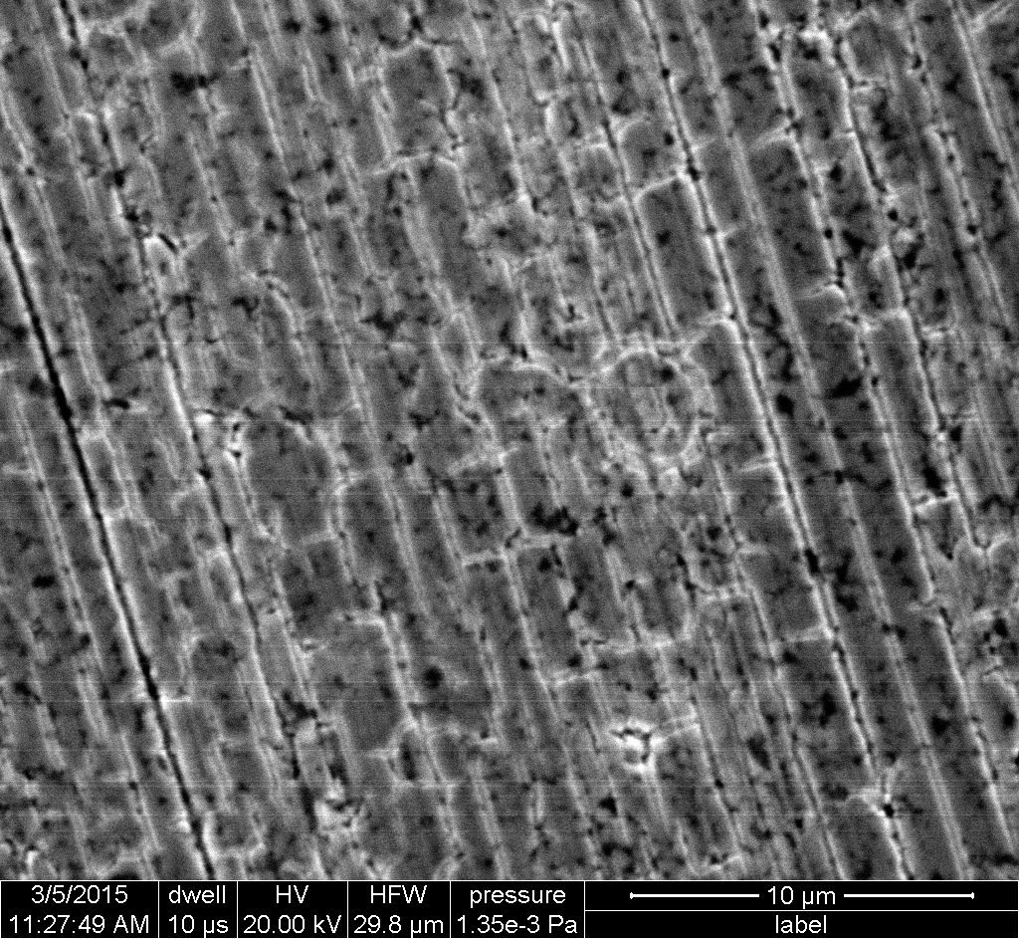
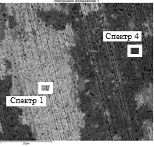

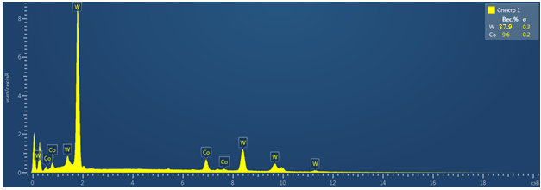
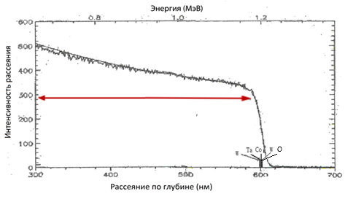
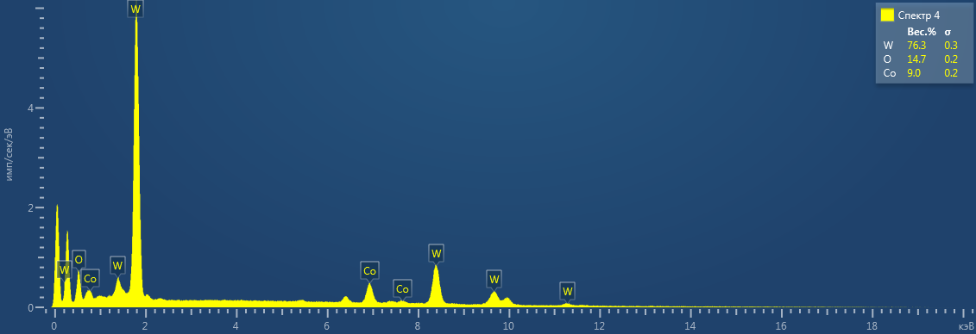
Дискретный оксидный слой на поверхности твердого сплава
х 500
Металл
основы
Спектрограмма дискретного оксидного слоя
Оценка толщины оксидного слоя на стали с использованием спектра рассеяния ионов гелия Не⁺
~ 600 нм
Глубина бомбардировки ионами гелия, нм | Элементы, масс. доли
 | O | Co | W | Та
250 | 0,09 | 0,09 | 0,76 | 0,2
4000 | 0 | 0,1 | 0,88 | 0,2
Объект | О | Со | W | TaС
ВК10ХОМ (справ. Данные) | 0% | 10% | 88% | 2%
Участок «Спектр 1» | 0% | 9,6% | 88,7 | -
Участок «Спектр 4» | 14.7 | 9.0% | 76.3% | -
Химический состав поверхностного слоя

Slide 4
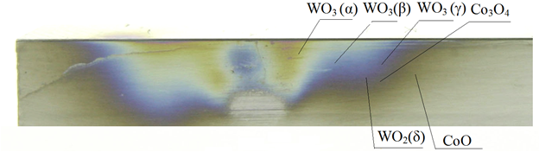
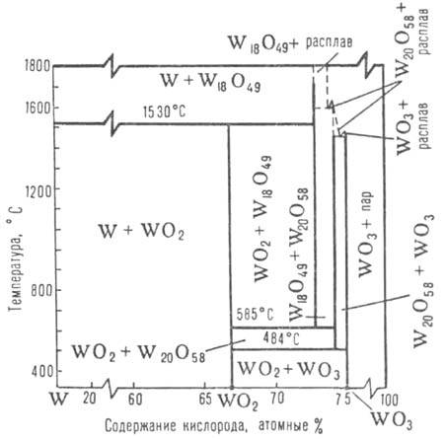
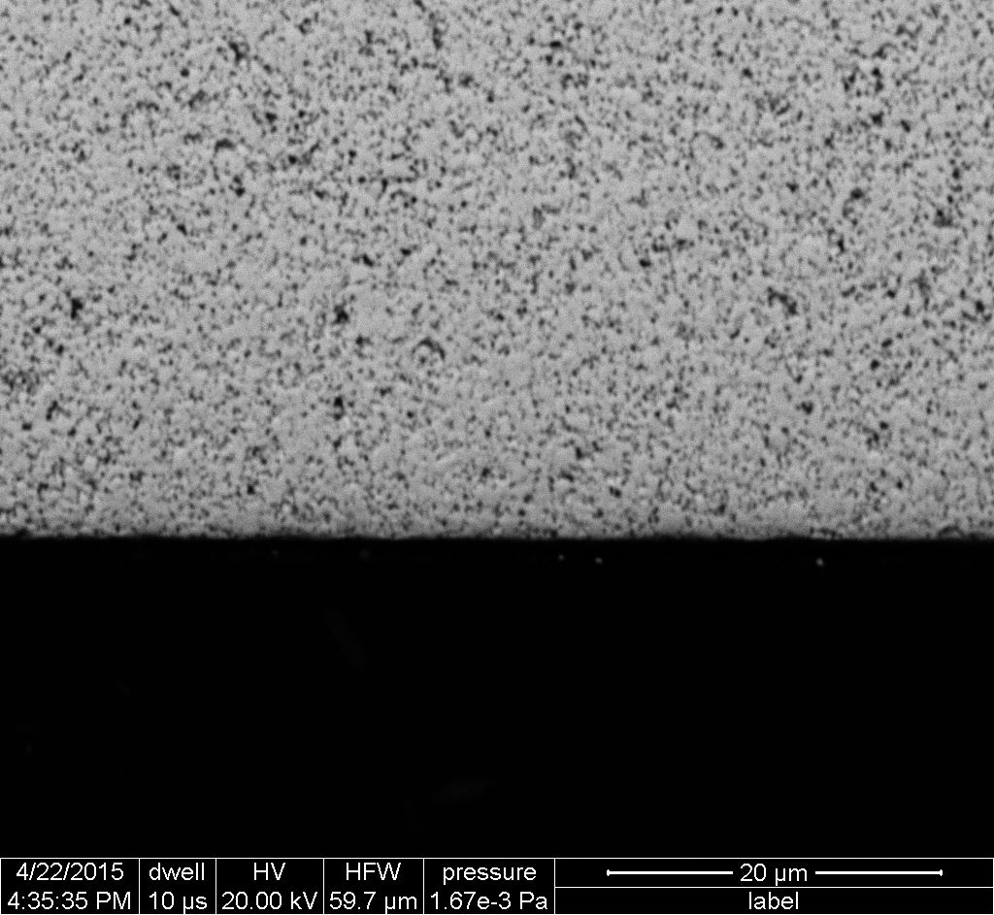
Фазовый состав дискретного оксидного слоя
Цвета побежалости дискретного оксидного слоя на поверхности твердого сплава и их соответствие оксидным фазам.
Структура и диаграмма состояния вольфрама кислород W-O дискретного оксидного слоя

Slide 5
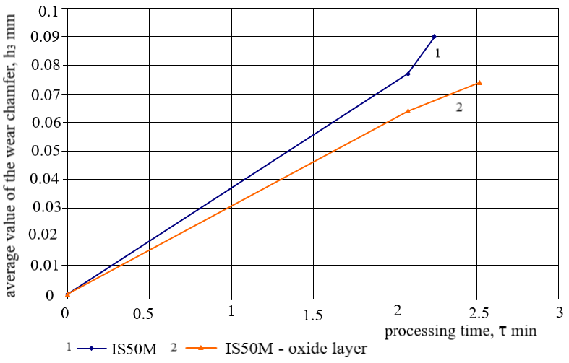
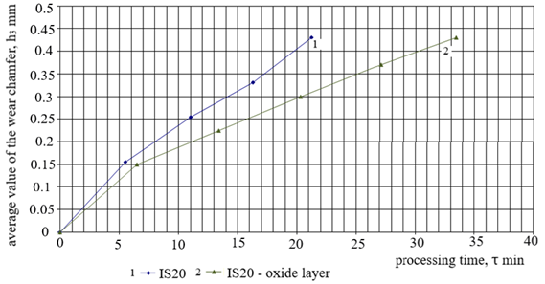
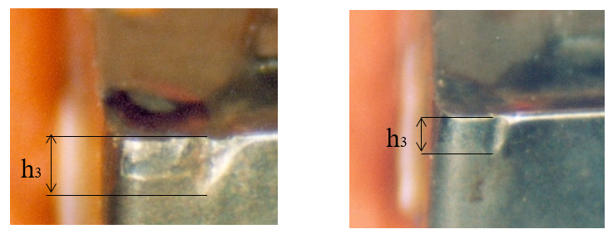
Кинетика и механизм изнашивания твердосплавных пластин с дискретным оксидным слоем при точении
Обобщенные кривые h3=f(τ), полученные при поперечном точении стали 40Х (НВ220) резцом с механическим креплением пластин из твердого сплава IS50М: v=190м/мин; s=0,4мм/об; t=2мм.
Обобщенные кривые h₃ =f(τ), полученные при продольном точении стали 40Х (НВ220) с V = 110 м/мин; S= 0,175 мм/об; t=1,0 мм резцом с механическим креплением пластин из твердого сплава IS20
Характер изнашивания твердосплавной пластины режущего инструмента (IS50M) при точении стали 40Х (v = 190 м/мин; t = 2мм; s = 0,4 мм/об.): а – без покрытия; б - с дискретным оксидным слоем

Slide 6
Выводы
1. В результате исследований установлено, что диффузионный оксидный слой снижает термомеханические нагрузки на контактные площадки инструмента, что чрезвычайно эффективно тормозит изнашивание режущего инструмента.
2. Установлено, что твердосплавный режущий инструмент при продольном точении с дискретным оксидированием позволяет повысить износостойкость режущего инструмента в 1,6 – 1,8 раза по сравнению с режущим инструментом без покрытия, а при поперечном точении в 1,3-1,5 раза относительно режущего инструмента без покрытия.

Slide 7
Спасибо за внимание!

